Slide 1
Corso Python
Errori e debug
Andrea Bidinost

Slide 2
Gli errori

Slide 3
Le cause di un errore
Nella scrittura di un programma solitamente ci si imbatte in errori di vario tipo.
Si stima che, in un progetto complesso, il 30% del tempo viene dedicato alla scrittura del codice (sviluppo) e il 70% al test e alla correzione degli errori (bug detection).
Gli errori possono avere natura diversa e principalmente sono divisi in:
errori di sintassi
errori di logica
errori di sistema

Slide 4
Gli errori di sintassi
“Sintassi” significa “struttura della frase”.
L’errore di sintassi si verifica quando un’istruzione non è scritta con le parole chiave e i caratteri previsti dal sistema.
Sono errori facili da individuare e da correggere.
L’individuazione può essere fatta:
ad occhio nudo
eseguendo lo script (in questo caso un sotto-programma chiamato parser viene invocato con il compito di analizzare il codice a livello sintattico)

Slide 5
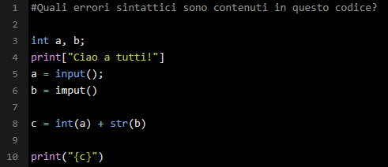
Gli errori di sintassi

Slide 6

Il parser
Quando il parser rileva un errore di sintassi, fornisce nel terminale (solitamente in rosso) tutte le informazioni che ci servono per capire dove si trova l’errore
Linea in cui c’è l’errore
file contenente l’errore
Punto in cui è rilevato l’errore (non sempre preciso)
Causa dell’errore

Slide 7
Gli errori di logica
Con il termine “logica” (o business logic) si intende il ragionamento effettuato dallo sviluppatore per risolvere il problema.
Gli errori di ragionamento (o errori di logica) sono molto comuni, soprattutto nei programmi complessi.
Non ci sono rimedi sicuri al 100% (infatti tutti i programmi che utilizziamo contengono errori).

Slide 8
affrontare
Come risolvere gli errori di logica
Per (cercare di) fornire al cliente finale un software privo di errori si suddivide il problema in due fasi:
ricerca di tutti gli errori possibili (rilevazione)
correzione degli errori
La ricerca viene effettuata in diverse maniere:
attraverso programmi che testano lo script
provando personalmente il programma
facendo provare il programma a figure apposite (tester)
facendo provare il programma a molte persone “comuni” (versione beta del test)

Slide 9
La correzione degli errori di logica
Una volta individuati gli errori di logica, solitamente li si classifica in base a:
Probabilità che si verifichi
Pericolosità dell’errore
Non tutti gli errori vengono sempre corretti.
La correzione porta poi a un nuovo rischio: chi può garantire che le righe modificate o aggiunte non abbiano introdotto un nuovo errore?
Anche per questo è importante versionare il codice e tenere traccia delle modifiche apportate da chiunque.

Slide 10
Cause comuni degli errori di logica
Alcuni errori di logica molto comuni sono dovuti a:
sviste (ho scritto + invece di *, ho utilizzato una variabile al posto di un’altra)
cicli infiniti (per qualche motivo non mi accorgo che la condizione del ciclo è vera “per sempre”)
condizioni mal formate (ho unito male condizioni diverse attraverso gli operatori and, or e not…ma sono convinto che invece sia giusto!)
funzionalità inventate (ho utilizzato delle parole chiave o delle funzioni che secondo me si dovrebbero comportare in un certo modo…e invece…)

Slide 11
Gli errori di sistema
Questa tipologia di errori è probabilmente la più difficile da identificare e da risolvere.
Gli errori di sistema non riguardano il codice sviluppato ma l’ambiente in cui viene eseguito.
Uno script utilizza sempre determinate librerie già presenti, viene eseguito in un certo sistema operativo e utilizza diverse risorse di questo sistema.
Può capitare che particolari combinazioni di script+librerie+risorse non siano compatibili e portino ad errori non previsti e mai individuati.
Anche per questi errori si ricorre al test su diverse piattaforme…ma non è mai abbastanza.
Si da quindi la possibilità all’utente finale di inviare una richiesta di supporto (o una segnalazione) e si risolve il problema caso per caso.

Slide 12
Come proteggersi dagli errori

Slide 13
Strategie di sviluppo
Gli errori nascono spesso in codici lunghi e complessi.
“Prima scrivo tutto il codice,
poi lo eseguo per vedere se va.”
[Strategia di sviluppo infantile]
Questa idea può funzionare per script piccoli e che risolvono problemi facili.
Un buon codice viene sviluppato seguendo due possibili approcci:
top-down
bottom-up

Slide 14
Approccio Top-Down
“Scrivo prima il grosso del codice,
facendo finta che i dettagli funzionino già”
[Top-Down]
Con questa strategia si sviluppa prima la “cornice” del codice, la si prova e solo quando si è certi che sia tutto a posto si prosegue sviluppando di volta in volta una piccola parte in più…testandola prima di continuare con lo sviluppo.
E’ la strategia più intuitiva e si adatta a piccoli script.

Slide 15
Sviluppare una calcolatrice che permetta all’utente di svolgere le 4 operazioni fondamentali (+,*,-,/) con approccio Top-Down:
Sviluppare inizialmente il menù (e testarlo)
POI sviluppare la parte relativa all’uscita dallo script (e testarla)
POI sviluppare la parte relativa alla somma (e testarla)
POI sviluppare la parte relativa alla moltiplicazione (e testarla)
POI sviluppare la parte relativa alla sottrazione(e testarla)
POI sviluppare la parte relativa alla divisione(e testarla)
Alla fine, testare tutto personalmente e farlo testare a un compagno

Slide 16
Approccio Bottom-Up
“Scrivo prima le funzionalità più piccole
e poi le metto insieme”
[Bottom-Up]
Con questa strategia si sviluppano prima le micro-funzionalità del codice e poi le si uniscono per arrivare alla versione completa finale.
E’ l’approccio comune nei progetti più complessi, in cui a persone diverse si delegano parti del codice diverse e solo dopo il test di queste micro-funzioni si unisce tutto il lavoro.

Slide 17
Esempio di approccio Bottom-Up
Nel progetto della slide 15 (calcolatrice) l’approccio Bottom-Up avrebbe previsto le seguenti fasi:
Sviluppare la parte relativa all’uscita dallo script (e testarla)
Sviluppare la parte relativa alla somma (e testarla)
Sviluppare la parte relativa alla moltiplicazione (e testarla)
Sviluppare la parte relativa alla sottrazione(e testarla)
Sviluppare la parte relativa alla divisione(e testarla)
POI sviluppare il menù (e testarlo)

Slide 18
Come individuare gli errori

Slide 19
Individuazione di un errore
Per “individuare un errore” si intende trovare la riga (o le righe) di codice che generano il comportamento sbagliato.
Negli errori di sintassi, questo compito viene svolto dal parser.
Negli errori di logica, ci sono principalmente due strumenti:
rileggere più volte il codice (strumento più artigianale)
utilizzare il debugger

Slide 20
I break point
Lo sviluppatore può forzare il programma ad interrompersi in determinati punti.
Questi punti di interruzione si chiamano break-point.
Una volta impostato un punto di interruzione, si può analizzare la situazione:
comprendendo se l’errore si verifica prima o dopo quella riga
verificando che il valore assunto da tutte le variabili sia coerente con ciò che ci si aspetta
verificando il valore logico di una condizione
contando il numero di passi di un ciclo
…

Slide 21
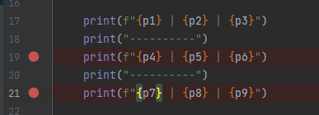
I break point
Per inserire un break-point premere con il tasto sinistro del mouse accanto al numero della riga corrispondente

Slide 22

La modalità debug
Una volta impostati i break-point, è necessario avviare il programma nella modalità adatta per fermarsi in quei punti
Questa modalità si chiama “modalità debug”.
In questa modalità il programma si fermerà ad ogni break point e accanto al terminale compariranno molti più pulsanti.
Esecuzione normale
Esecuzione in debug

Slide 23
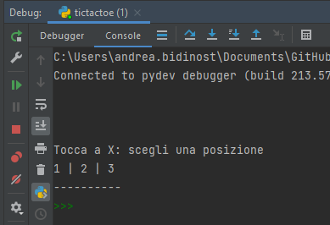
La modalità debug - Console
Modalità Console attiva
Prossimo break-point
Uscita dall’esecuzione
Disattiva i break-point
Possibilità di digitare delle istruzioni a “esecuzione ferma”

Slide 24
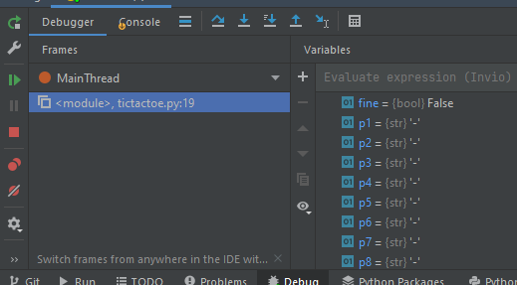
La modalità debug - Debug
Modalità Debug attiva
Variabili e loro valore attuale

Slide 25
Scaricare il file “04-Poker.py”
Leggere le righe iniziali per capire lo scopo dello script.
Rilevare e correggere gli errori presenti.

Slide 26
Creiamo uno script per giocare a tic tac toe (detto anche tris).
X | O | -
—---------
O | O | X
—---------
X | X | -
Suggerimento: associare ad ogni posizione una variabile che contiene il simbolo attualmente presente
Suggerimento 2: associare un codice a ogni casella e far scegliere all’utente il codice della casella da riempire (ad esempio, se preme 9 viene riempita l’ultima casella…se è vuota).
Suggerimento 3: colorare diversamente le caselle di X di O e quelle non ancora utilizzate (si può utilizzare colorama).

